Slide 1
Особо охраняемые природные территории Ванинского района
Работу выполнили:
В. Кранц 8 кл., Ю. Чумаков 8кл., Балабанский А.9кл., Гриценко Т., 9кл. Назаров В. 9кл, обучающиеся 6 класса.
Руководитель факультатива «Краеведение»: Хмельницкая Т.Ф..

Slide 3
Из конституции РФ:
Статья 72
В совместном ведении Российской Федерации и субъектов Российской Федерации находятся: …
Д) природопользование; охрана окружающей среды и обеспечение экологической безопасности; особо охраняемые природные территории; охрана памятников истории и культуры.

Slide 4
Особо охраняемые природные территории Ванинского района
заказники
памятники природы
Биологические: 1.Тумнинский заказник, 2. Мопау, 3. Остров Токи «Лежбище ластоногих».
Рыбохозяйственные: Хутинский, Верхнетумнинский
«Каменная роща» в бухте Сизиман;
Термальный источник «Тёплый ключ»

Slide 5
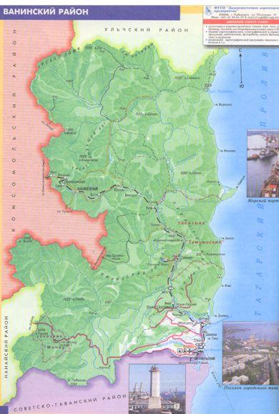
Особо охраняемые природные территории созданы для изучения и сохранения нетронутых уголков природы.
ВАНИНСКИЙ РАЙОН

Slide 6
В Ванинском районе 3 биологических заказника:
На территории заказника в определённые периоды времени запрещается хозяйственная деятельность человека, наносящая вред среде обитания животных и самим животным.
Например, запрещена охота на птиц в период их выведения потомства.
.
Тумнинский заказник,
Мопау,
Остров Токи «Лежбище ластоногих».

Slide 7
Заказник «Тумнинский» Ваня Кранц 8 класс

Slide 8
Заказник
«Мопау»
Чумаков Юра 8 класс

Slide 9
Остров Токи
«Лежбище ластоногих»
Балабанский Александр 9А Класс

Slide 10
Рыбохозяйственные заказники:
Созданы они с целью сохранения и увеличения запасов ценных видов лососевых и пресноводных рыб в бассейнах рек – Тумнин и Хуту.
Хутинский,
Верхнетумнинский

Slide 11
Балабанский Александр 9 класс
Хутинский заказник

Slide 12
Верхнетумнинский заказник
Козловский В. 9кл.

Slide 13
Памятники природы:
«Каменная роща» в бухте Сизиман;
Термальный источник «Тёплый ключ»
Уникальные, невосполнимые, ценные в экологическом, научном и культурном отношениях природные комплексы.

Slide 14
Сизиманский
каменный лес-памятник природы Хабаровского края
Гриценко Трофим 9 класс

Slide 15
Термальный источник
Теплый ключ
Назаров Владислав 9 кл.

Slide 16
Берегите природу!!!
Если деньги накопить,
Можно многое купить,
Но нельзя купить росу,
Птичье пение в лесу,
И не спрятать в кошелек
Родничок и тополек.
Дерево, трава и птица
Не всегда умеют защититься.
Нор звериных, птичьи гнезда
Разорять не будем никогда!
Пусть птенцам и маленьким зверятам
Живется с нами радостно всегда!

Slide 17
Клятва
Я, юный эколог, клянусь!
За природой наблюдать,
Родники не загрязнять,
Пташек, мышек не пугать,
Экологию изучать
И Природу уважать!
Клянусь! Клянусь!
Клянусь!

